Slide 1
Inteligencia Artificial
Proyecto Final
Camilo Verdugo
Esteban Cruz
Andrés Garrido

Slide 2
Función de Evaluación
Tradicional (Suma de valor material)
Evaluación de Caballo
Evaluación de Peón avanzado
Control de centro

Slide 3
Algoritmo de entrenamiento
10 cromosomas con genes aleatorios pre cargados.
Se crean N agentes adicionales con cromosomas aleatorios.
Todos contra todos para un tablero avanzado.
Ranking top10.
Dos nuevos cromosomas
  Mezcla de los 1° 5 tops10 se crean un nuevo gen.
  Con los 2° 5 top 10, se crea un 2° nuevo agente de la misma forma que el anterior.
Nuevo torneo: Ganadores + Mezclas + Aleatorios

Slide 4
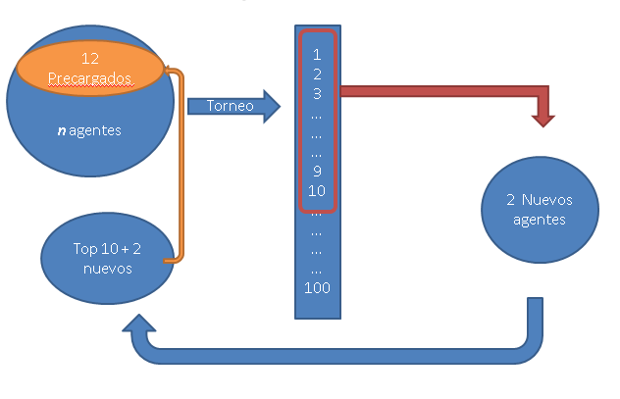
Lógica Torneo

Slide 5
Medición de Resultados
Torneos en 3 computadores (4 días Aproxidamente)
Promedio de los mejores
  Competencia 1 vs 1
  Resultados cromosomas de YaoMing

Slide 6

Nuestro Agente
Peón 6.27
Alfil 4.485
Caballo 1.935
Torre 7.22
Dama 7.835

Slide 7
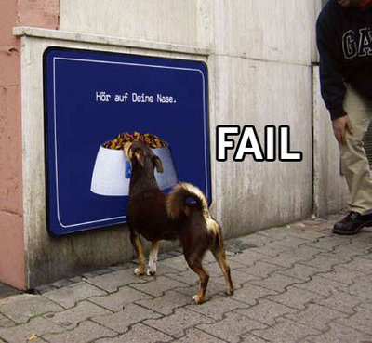
Fails
Reducida población de cromosomas.
4 días no son suficientes para cambios relevantes en mutaciones.
Genes arbitrarios en población inicial.
Elección de tableros.
Notes:
/home/cverdugo/Desktop/no_viable.jpg

Slide 8
Mejoras
Automatización de pruebas con distintos tableros.
Entrenamiento con agentes distintos a IDS.
Reducir las escrituras en disco.
Nuevas función de evaluación
Entrenamiento distribuido usando RMI

Slide 9
Código Fuente
http://code.google.com/p/ia-ajedrez/

Slide 10
